Slide 1



Predict Customer Personality to boost marketing campaign by using Machine Learning
Created by:
Mohamad Reza Syahziar
rezasyahziar@gmail.com
https://www.linkedin.com/in/mohamad-reza-syahziar-92213215a/
“I have more than one year of experience in several internships and traineeships. My previous experience was training at YABB Gojek Indonesia as one of their Data Analyst Trainees and also experience in Boothcamp Rakamain Data Science. I was mentored by several people in the classes . I am currently open for a new job opportunity.”

Slide 2
Overview
“Sebuah perusahaan dapat berkembang dengan pesat saat mengetahui perilaku customer personality nya, sehingga dapat memberikan layanan serta manfaat lebih baik kepada customers yang berpotensi menjadi loyal customers. Dengan mengolah data historical marketing campaign guna menaikkan performa dan menyasar customers yang tepat agar dapat bertransaksi di platform perusahaan, dari insight data tersebut fokus kita adalah membuat sebuah model prediksi kluster sehingga memudahkan perusahaan dalam membuat keputusan ”

Slide 3
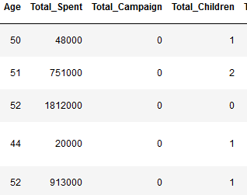
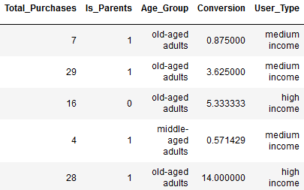
Conversion Rate Analysis Based on Income, Spending and Age
Feature Enggineering
pada project ini feature enggineering yang dilakukan yaitu:
Mengubah tipe data yang tidak sesuai (Dt_Customer menjadi datetime)
Mengubah nilai Nan pada income agar mempermudah penentuan User Type, karena pembuatan kolom berdasarkan nilai income
Membuat kolom baru Total Spent, Total Campaign, Total Children, Total Purchases, Age
Dari kolom baru diatas ditentukan juga kolom baru lagi yaitu Is Parents, Conversion rate, dan User Type
Untuk selengkapnya, dapat melihat jupyter notebook disini :
https://drive.google.com/file/d/1vjpufnNhIRQB1U6ty-DUIeIP1A9noWSL/view?usp=sharing

Slide 4
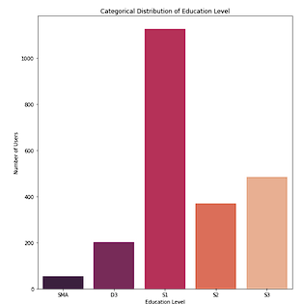
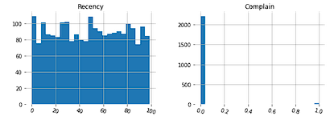
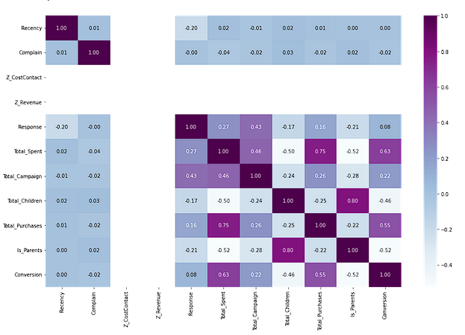
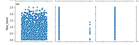
Conversion Rate Analysis Based on Income, Spending and Age
EDA
Melakukan analisis untuk data yang akan digunakan untuk data kategorikal dan juga data numerical:
Plot Barplot feature/kolom kategorical, untuk melihat nilai kategori terbanyak pada feature
Plot Histogram dan scatterplot feature/kolom numerical, untuk melihat persebaran nilai dan heatmap untuk melihat corelasi antar feature
Plot kategorik
Plot Numerik
Untuk selengkapnya, dapat melihat jupyter notebook disini :
https://drive.google.com/file/d/1vjpufnNhIRQB1U6ty-DUIeIP1A9noWSL/view?usp=sharing

